Slide 1
Нестандартное физкультурное оборудование
ГБОУ детский дом № 7
Кировского района СПб
Соколовский Г. С.

Slide 2
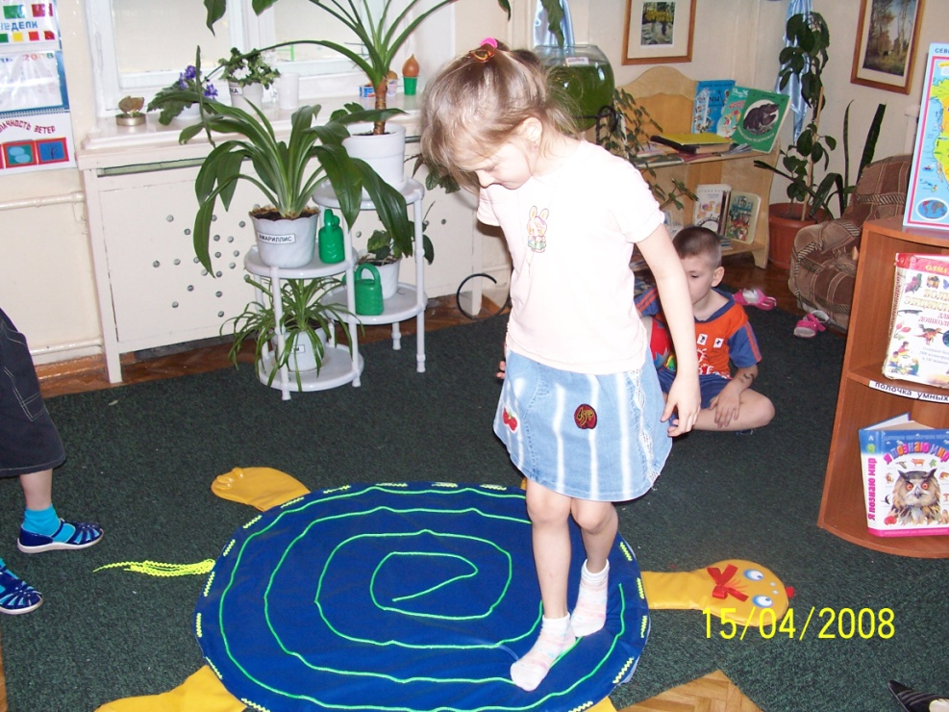
Развивающий мат «Черепаха»
Цель:
предупреждать развитие плоскостопия у дошкольников;
развивать координацию движений;
учить перешагивать через препятствия
Варианты использования
Мягкий мат для прыжков с высоты
Предложить ребёнку пройти босиком по жгуту, расположенному на панцире «Черепахи», от его начала до центра, а потом – обратно. Ребёнок должен всей ступнёй наступать на шнур и держать равновесие.

Slide 3
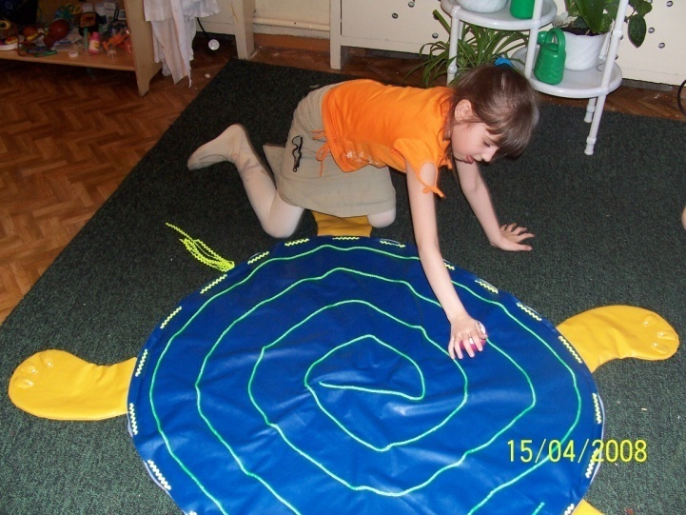
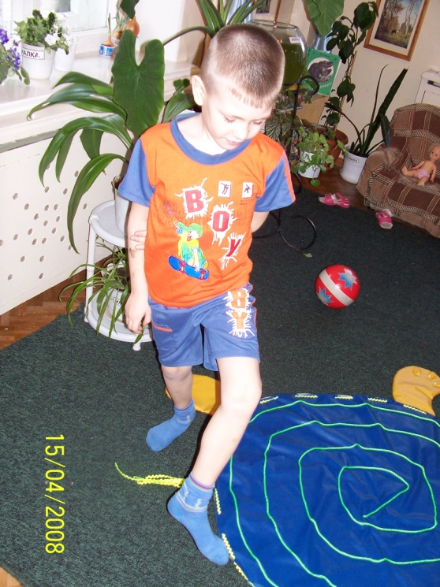
Предложить ребёнку прокатить маленький мячик по лабиринту из жгута, расположенному на панцире «Черепахи» от начала до центра и обратно. Он должен чётко следить за движением мяча, не выходя за пределы дорожек лабиринта.
4) Предложить ребёнку перешагивать через части тела «Черепахи» (препятствия – лапы, голова, хвост). При выполнении этого упражнения он должен высоко поднимать колени, сохранять равновесие.

Slide 4
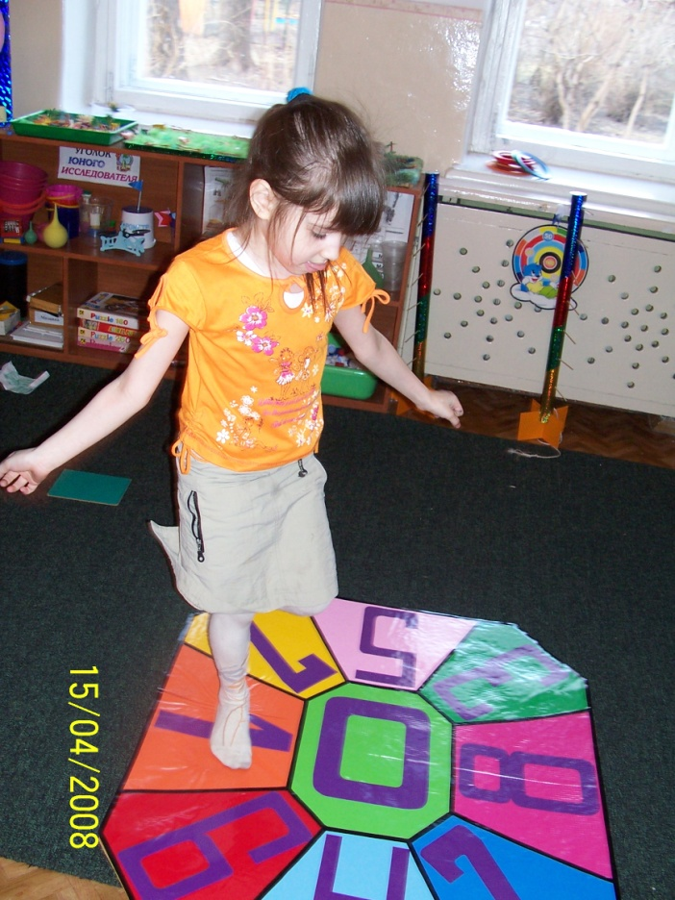
«Классы»
Цель:
развивать у детей умение прыгать на одной-двух ногах в определённом направлении;
развивать координацию движений;
закреплять навыки порядкового счёта
Варианты использования
Ребёнку предлагается встать на «0» на «классе» и прыгать на одной ноге по порядку от «0» до «8»

Slide 5
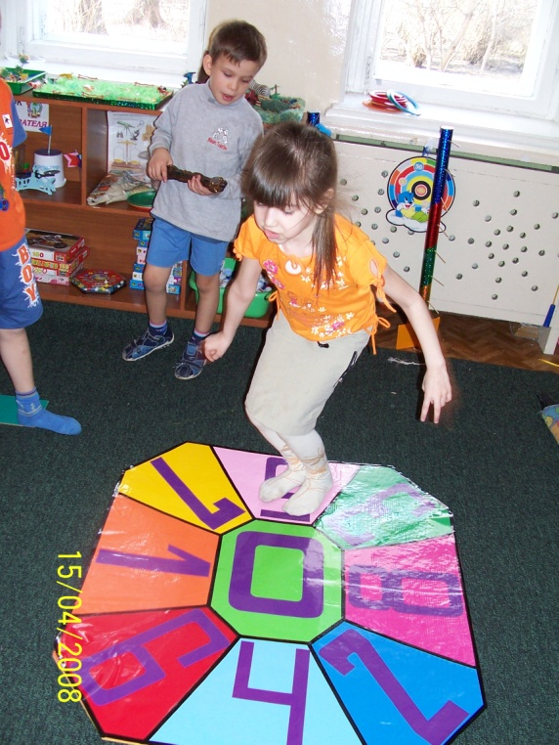
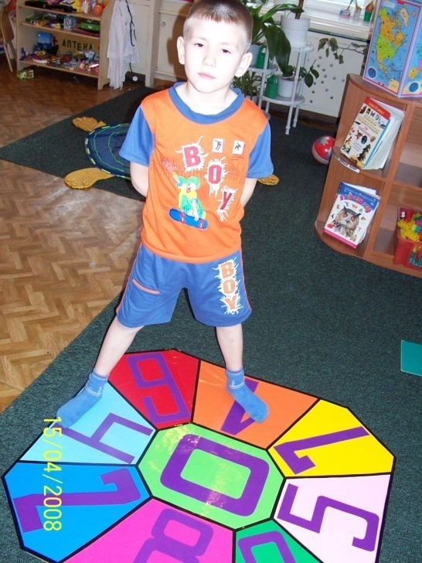
2) Ребёнку предлагается встать на «0» на «классе» и прыгать на двух ногах по порядку от «0» до «8»
3) «Составь двузначное число»
Педагог или ребёнок вслух говорит двузначное число, а другой ребёнок должен его показать прыжком: одна нога становится на первую цифру, а другая – на вторую.

Slide 6
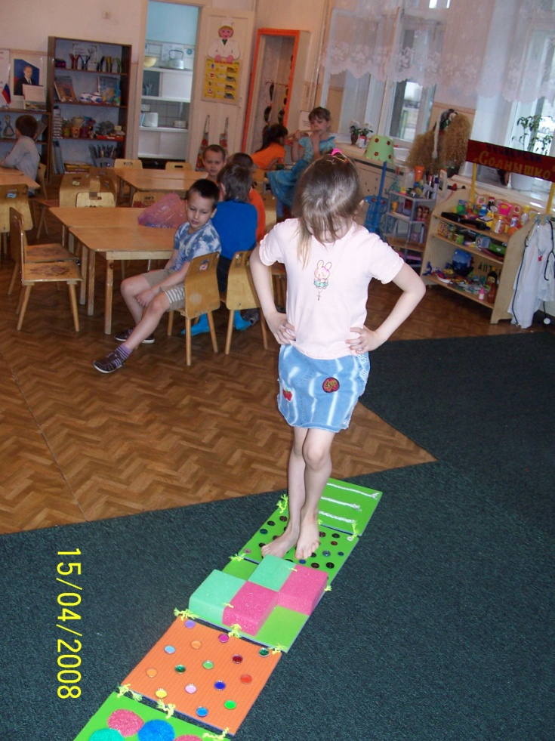
«Массажная дорожка»
Цель:
предупреждать развитие плоскостопия у детей;
активизировать все зоны стопы
Использование
Дорожка используется при проведении гимнастики после сна.
Дети босиком проходят по всем её секторам, разминая тем самым все активные зоны стопы. Хождение по дорожке рекомендуется чередовать с хождением по ровному полу.

Slide 7
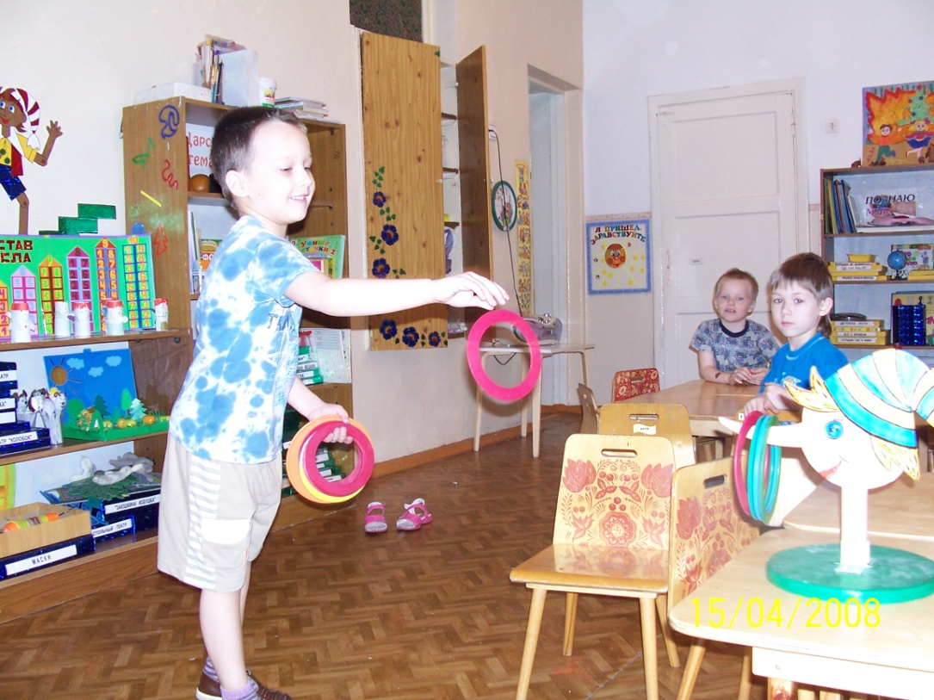
Кольцеброс настольный «Буратино»
Цель:
Развивать ловкость, меткость, глазомер;
Формировать навыки метания
Использование
Ребёнок встаёт на заданном расстоянии от «Буратино», прицеливается и кидает кольцо так, чтобы оно повисло на носу. За каждое кольцо, повисшее на носу Буратино, игроку даётся 1 балл. В игре могут участвовать от 1 до 5 детей.

Slide 8
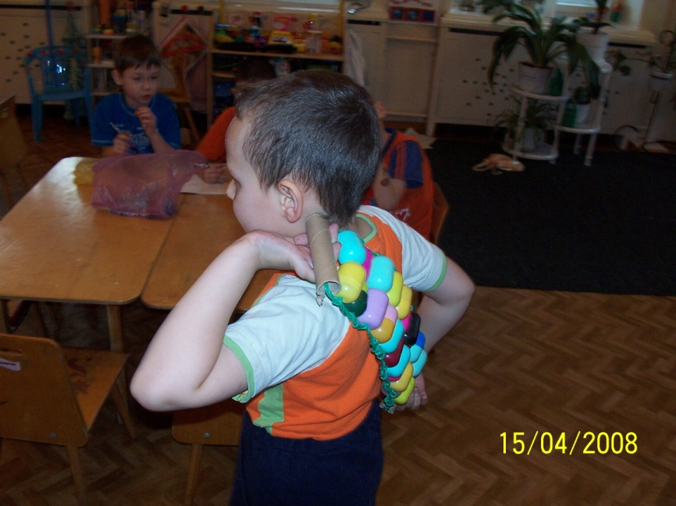
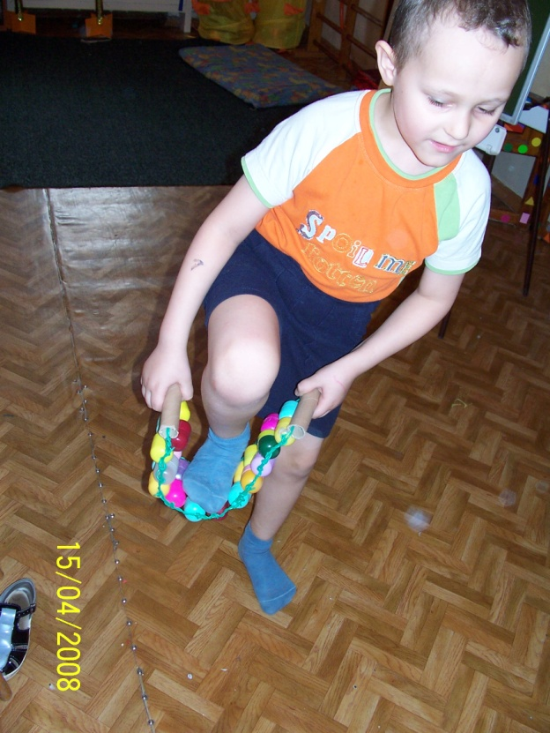
«Цветной массажёр»
Цель:
развивать навыки самомассажа различных частей тела
Использование
Ребёнок берёт массажёр двумя руками. Перетягивающими движениями массирует различные части тела (спину, ноги, шею и т.д.)

